Slide 1
Одеський національний медичний університет
Кафедра внутрішньої медицини №1
Практичне заняття
"Порушення серцевого ритму"

Slide 2
ААП - це лікарські засоби різної фармакологічної дії, які застосовуються для усунення та профілактики порушень серцевого ритма.
Найбільш поширеною класифікацією є класифікація E.M.Vaughan Williams (1969) у інтерпретації D. Harrison (1979):
Клас 1. Блокатори швидких натрієвих каналів:
1А. Препарати, які помірно сповільнюють деполяризацію і реполяризацію (хінідин, прокаінамід, дізопірамід, аймалін)
1В. Препарати, які незначно сповільнюють деполяризацію і прискорюють реполяризацію (лідокаін, мексилетин, токаінід, дифенин);
1С. Препарати, які сильно сповільнюють швидкість деполяризації і мінімально впливають на реполяризацію (пропафенон, флекаінід, енкаінід, етацизин, алапінін)
Клас 2. Бета-адреноблокатори без внутрішньої симпатомиметичної активності (пропранолол, метопролол, атенолол, бісопролол, бетаксолол, небіволол, есмолол)
Клас 3. Препарати, які сповільнюють реполяризацію і діють на калієві канали (аміодарон, ібутілід, дофетілід, азімілід, дронедарон)
Клас 4. Блокатори кальцієвих каналів (верапаміл, дільтіазем)

Slide 3
Екстрасистолія – позачергове по відношенню до основного (синусного) ритму збудження міокарда.

Slide 4
Обстеження хворого з екстрасистолією:
1. Клініко-інструментальне обстеження проводиться в напрямку виявлення можливого етіологічного чинника екстрасистолії та включає ЕКГ, ЕхоКГ, ВЕП, визначення гормонального і електролітного балансів тощо;
2. Для визначення структури добової регуляції синусного ритму та структури аритмії обов’язково всім хворим проводиться добовий моніторинг ЕКГ.

Slide 5
√ Покази до застосування ААТ при екстрасистолії:
♦ екстрасистолія, яка суб’єктивно погано переноситься хворими
♦ екстрасистолія, яка супроводжується вираженою клінічною картиною (порушеннями гемодинаміки)
♦ шлуночкова екстрасистолія у хворих з високим ризиком РС (навіть при асимптомному перебігу)

Slide 6
√ Варіанти ААТ:
♦ постійна антиаритмічна терапія (у випадках алоритмій, при частих епізодах екстрасистолії)
♦ альтернуюча терапія (терапія за необхідністю застосовується при епізодах екстрасистолії – при так називаємих екстрасистолічних кризах)
♦ комбінована терапія

Slide 7
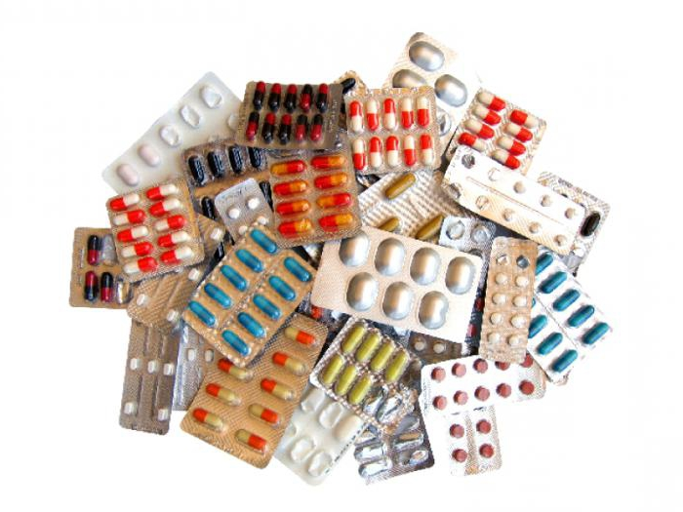
Вибір ААП для постійної терапії будується за наступним алгоритмом:

Slide 8
Клінічна ситуація №1: структурне ураження міокарда не визначається/або мінімальне
Бета-адреноблокатори
↓
препарати 1С класу, які володіють найбільш потужною мембраностабілізуючою дією (найбільш потужний блокуючий ефект по відношенню до Na²⁺-каналів кардіоміоцитів, які відповідають за збудження міокарду)
Пропафенон 300-600 мг/доб
Етацизин 100-200 мг/доб
Флекаінід 100-200 мг/доб
Досить ефективною є комбінація бета-блокатора (верапамілу) + препарати 1С класу.
↓
соталол 80-320 мг/доб
Аміодарон
↓
Препарати 1А класу (пролонговані форми хінидину - хінидин дурулес або дізопірамід)
У силу вираженого холінолітичного ефекту препарати 1А класу мають на сьогодні чіткі покази – вагусні форми екстрасистолії! Це ті варіанти екстрасистолії, які виникають на тлі фонової брадикардії, під час сну або відпочинку, після прийому їжі.
При розвитку тахікардії на тлі застосування препаратів 1А класу необхідна комбінація їх із бета-адреноблокаторами.

Slide 9
♦ Клінічна ситуація №2: наявність тяжкого структурного ураження міокарда, систолічної дисфункції міокарда (ФВ < 45%), маніфестної СН.
Вибір обмежений в силу великої вірогідності розвитку аритмогенного ефекту та фатальних аритмій на тлі застосування більшості препаратів (особливо це стосується препаратів 1 класу).
Обовязкове лікування основної патології з призначенням: іАПФ, антагоністів альдостерону, статинів тощо (останні підвищують прогноз у даних категорій хворих!)
Бета-блокатори
Аміодарон
Соталол
Можлива комбінація аміодарону з бета-блокаторами

Slide 10
Усунення екстрасистолічного кризу (епізоду екстрасистолії)
Пропранолол 40-80 мг/одноразово у поєднанні з седативними
Пропафенон 150-600 мг/одноразово
Етацизин 50-75 мг/одноразово
Флекаінід 50-100 мг/одноразово
Аміодарон 400 мг/одноразово потім по 200 мг кожну 1-2 години до усунення екстрасистолії або добової дози 1 г
Соталол 80-160 мг/одноразово
У разі гострого коронарного синдрому:
Беталок або пропранолол в/в крапельно
Аміодарон в/в крапельно
Лідокаін в/в з послідуючим в/м введенням

Slide 11
Фібриляція передсердь (ФП) -хаотичне некоординоване збудження і скорочення м’язових волокон передсердь (від 350 до 600 за 1 хв) і хаотичним нерегулярним скороченням шлуночків.
Тріпотіння передсердь – координоване збудження і скорочення окремих ділянок передсердь з частотою від 240 до 350 за 1 хв і регулярним або нерегулярним скороченням шлуночків.

Slide 12
Стратегія відновлення синусового ритму
У кожному крнкретному випадку питання доцільності відновлення синусового ритму вирішується індивідуально!
Мотивація “боротьби” за синусовий ритм:
Збереження ефективної скоротливої функції передсердь → поліпшення гемодинаміки → поліпшення толерантності до фізичного навантаження → попередження розвитку «тахікардіопатії»
Психологічні переваги синусового ритму
Усунення симптомів, обумовлених аритмією, можливо, поліпшення якості життя
Зниження ризику тромбоемболій
Відсутність прийому тривалої антикоагулянтної терапії та відсутність ризику побічних ефектів цієї терапії

Slide 13
Протипокази до відновлення синусового ритму:
Вади серця, котрі підлягають оперативному лікуванню
Менше 6 місяців післе хірургічної корекції вади
Наявність активного запального процесу
Гіпертнонічна хвороба III стадії і перенесений інсульт із залишковими явищами
Декомпенсований тіреотоксикоз
Тромбоемболії в анамнезі
СССВ, який передував розвитку ФП
СН 2Б стадії і вище
Кардіомегалія (КДР більше 6,8 см),
Атріомегалія (ЛП більше 5 см)
Тривалість аритмії більше 3 років
Вік хворого більше 65 років при наявності вад сердця і більше 75 лет при відсутності вад
Часті напади аритмії, котрі не підлягають ефективному лікуванню і потребують частих госпіталізацій та «агресивних» заходів для усунення аритмії
Тяжкі супутні соматичні захворювання
Впевненість лікаря, що хворий не буде виконувати запропонований комплаенс лікування

Slide 14
Сучасна стратегія введення хворих при різних
формах ФП/ТП

Slide 15
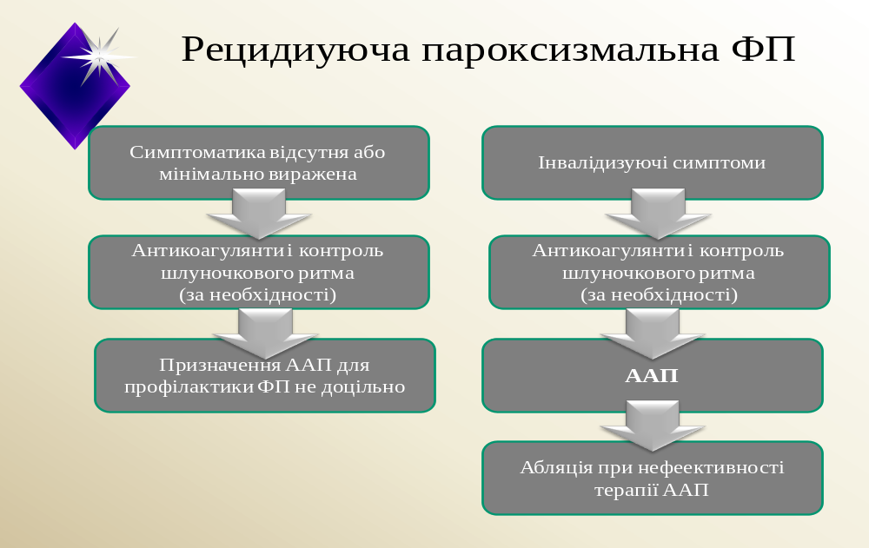

Slide 16
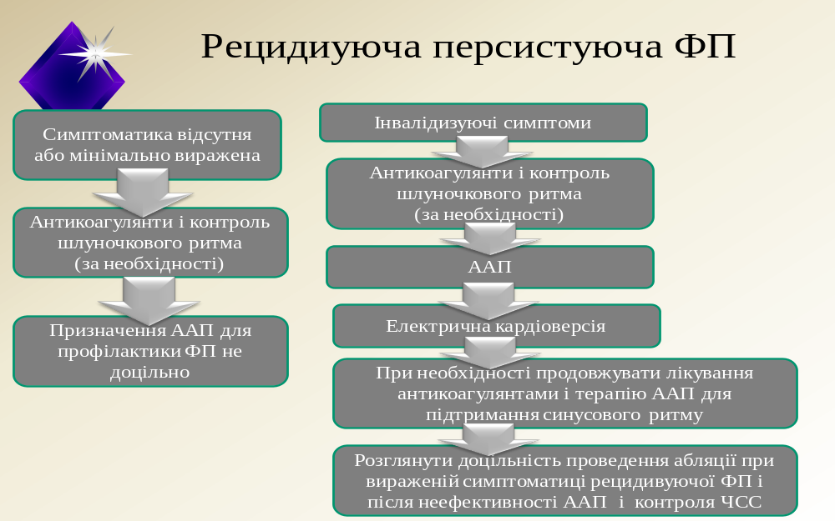

Slide 17
Тактика відновлення синусового ритму при ФП і ТП
1 ситуація – напад аритмії (до 3-х днів) супроводжується вираженними порушеннями гемодинаміки (набряк легень, шок), що безпосередньо загрожує життю пацієнта
↓
Електрична кардіоверсія
При неможливості проведення альтернатива – швидке зниження ЧСС (вибір препарату або комбінації проводиться згідно ситуації)
Болюсне введення гепаріну або фраксіпарину/клексану

Slide 18
2 ситуація – напад аритмії (до 3-х днів) супроводжується нетяжкими симптомами при відсутності декомпенсованих захворювань
↓
Медикаментозна та/чи електрична кардіоверсія
Болюсне введення гепаріну або фраксіпарину/клексану
3 ситуація – напад аритмії (до 3-х днів), який супроводжується тяжкими симптомами на тлі декомпенсованих або гострих запальних захворювань
↓
Контроль ЧСС і підготовка до відновлення синусового ритму
4 ситуація – тривала аритмія (більше 3-х днів)
↓
Контроль ЧСС і підготовка до відновлення синусового ритму

Slide 19
Підготовка до відновлення синусового ритму (тривалість 3-4 тижні)
етіотропна терапія (протизапальна терапія, нормалізація АТ, компенсація функції міокарда)
контроль ЧСС (переведення тахіформи в нормоформу)
антикоагулянтна терапія
Контроль ЧСС
Бета-блокатори
Верапаміл/ділтіазем
Аміодарон
Комбінація бета-блокаторів, верапамілу або аміодарону з дігоксином.
Дігоксин не слід застосовувати у якості единого засобу контролю ЧСС при пароксизмальній ФП!
При СН: дігоксин + аміодарон
При WPW: аміодарон

Slide 20
Антикоагулянтна терапія (3-4 тижні до проведення конверсії синусового ритму і 3-4 тижні після)
Мета: профілактика тромбоемболічних ускладнень – зниження частоти «нормалізаційних» тромбоемболій!
Досягнення мети: варфарін 6-5 мг на добу 3 дні → 2,5-3 мг на добу до досягнення помірного рівня гіпокоагуляції - цільове МНВ (міжнародне нормалізаційне відношення) – 2,0-3,0 Од або протромбиновий індекс – 50-60%. Такий рівень гіпокоагуляції супроводжується найменшим % розвитку різних геморагічних ускладнень, в тому числі і геморагічних інсультів.
В нормі МНВ – 0,9-1,3 Од.
Адекватна гіпокоагуляція дозволяє знизити ризик “нормалізаційних” емболій з 5% до 0,5%.

Slide 21
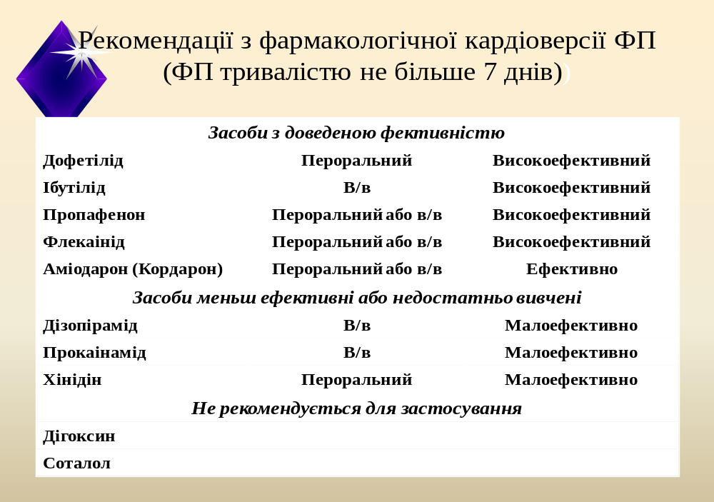

Slide 22
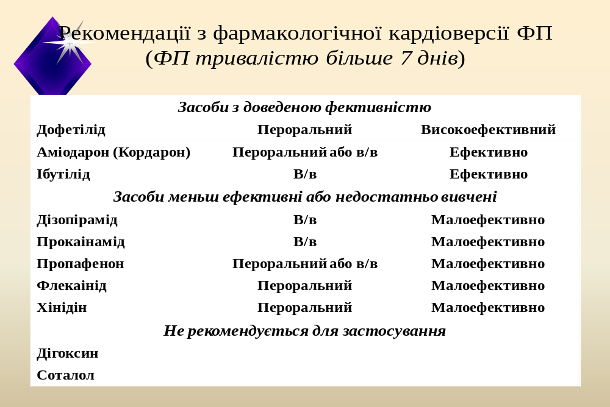

Slide 23
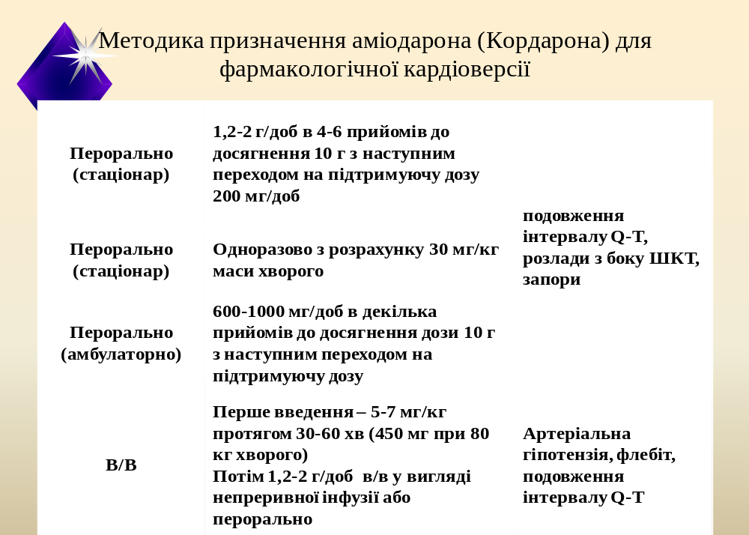

Slide 24
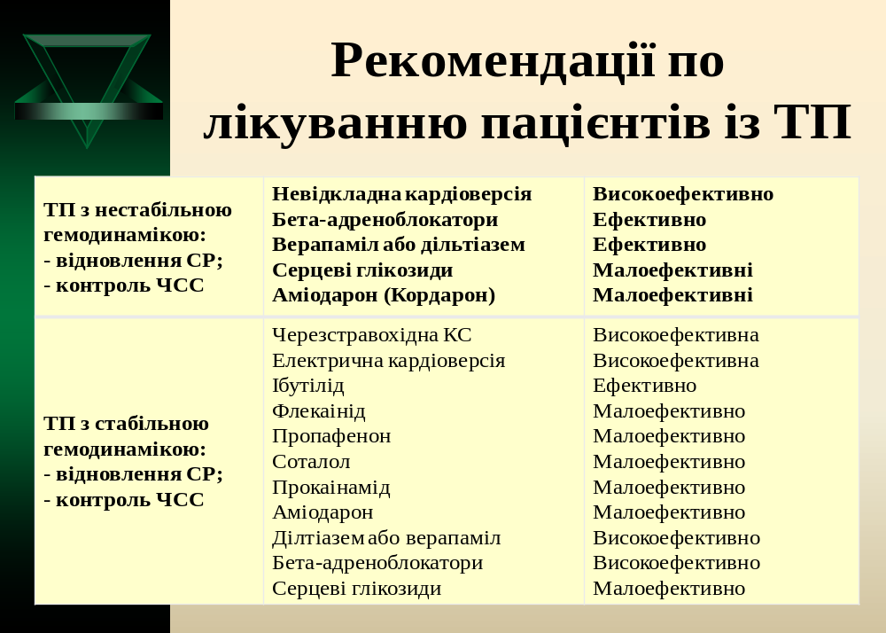

Slide 25
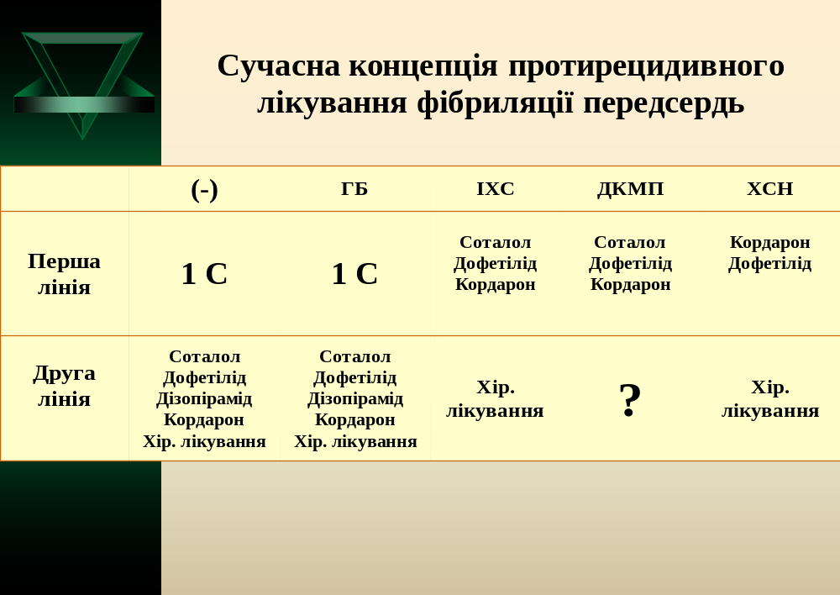

Slide 26
Методика призначення тривалої антиаритмічної терапії
Флекаінід 200-300 мг на добу
Пропафенон 450-900 мг
Етацизин 100-200 мг
Соталол 160-320 мг
Дізопірамід 300-900 мг
Аміодарон 100-400 мг
Дофітілід 500-1000 мг
Дози препарататів визначені консенсусом на основі результатів опублікованих досліджень.
Найбільш провірені комбінації для застосування – бета-блокатор, соталол або аміодарон + препарат 1С.
Крім призначення тривалої антиаритмічної терапії всі ці хворі потребують навчання самостійного усунення нападів аритмії, що має безперечні медико-економічні та психологічні переваги.

Slide 27
Постійна форма ФП і ТП
тахісистолічний варіант
Контроль ЧСС і переведення тахісистолії в нормосистолію
етіотропна і симптоматична терапія
постійна антикоагулянтна терапія
Антикоагулянтна терапія
Зниження ризику інсультів на 61%!
1. До досягнення цільового рівня МНО лабараторний контроль проводиться 1 раз на тиждень, потім 1 раз на місяць
2. У хворих страше 75 років із підвищеним ризиком кровотеч, но при відсутності протипоказів до її проведення, а також у пацієнтів, які не можуть перенести без ускладнень стандартну антикоагулянтну терапію (з цільовим МНВ 2-3 Од) цільовий рівень МНВ слід підтримувати на рівні 1,6-2,5 Од.
3. У випадках, коли хворому з високим ризиком тромбоемболії необхідно перервати антикоагулянтну терапію пероральними засобами, необхідно проводити парентеральну терапію нефракційованим або низкомолекулярним гепаринами, хоча ефективність такого лікування недостатньо добре встановлена.
4. Після реваскуляризації міокарда хворим з ФП одночасно з антикоагулянтами можливо призначити аспірин в низьких дозах не вище 100 мг на добу і/або клопідогрель 75 мг на добу. Однак така тактика супроводжується підвищенням ризику кровотеч!
5. У хворих із ФП, які перенесли ішемічний інсульт або системну тромбоемболію під час лікування антикоагулянтами (МНВ 2,0-3,0 Од) є доцільним більш інтенсивна антикоагулянтна терапія до цільового значення МНО 3,0-3,5 Од.

Slide 28
Контроль ЧСС
бета-адреноблокатори:
- конкор 5-10 мг/доб
- локрен (бетаксолол) 20-10 мг/доб
- метопролол ретард 100-200 мг/доб
- небіволол (небілет) 5-10 мг/доб
- карведилол 25-50 мг/доб
верапаміл/ділтиазем
- ізоптин ретард 120-240 мг/доб
- ділтиазем 120-360 мг/доб
кордарон по 200-400 г/доб
соталол по 160-320 мг/доб
Комбінації
Дігоксин + бета-блокатори
Дігоксин + верапаміл/ділтіазем
Дігоксин + аміодарон
Аміодарон + бета-блокатори

Slide 29
Нормосистолічний варіант
- спеціальної антиаритмічної терапії ця категорія хворих не потребує!
- етіотропна і симптоматична терапія
- антикоагулянтна терапія!
Брадисистолічний варіант
- вирішення питання про імплантацію ШВР!
- етіотропна і симптоматична терапія
- антикоагулянтна терапія.

Slide 30
Покази до хірургічного лікування:
ТП (абляція ділянок легеневих вен) – висока ефективність!
ФП на тлі синдрому WPW
(радіочастотна абляція ДШП)
Cиндром Фредеріка
(імплантаціяя ШВР)
″Тахі-браді″ синдром
(імплантаціяя ШВР)
Неефективність антиаритмічної противорецивної терапії, яка проводилась в адекватних дозах
(хірургічні операції на передсердях - ″лабіринт″, ″коридор″, абляція ділянок легеневих вен, гирла в/полої вени)
Гемодинамічно нестабільні напади ФП
(хірургичні операції на передсердях, імплантація низькоенергетичного передсердного кардіовертера-дефібрилятора, модифікація АВ-вузла, деструкція АВ-вузла з імплантацією ШВР)
Не можливість адекватного контролю ЧСС
(модифікація АВ-вузла, деструкція АВ-вузла з імплантацією ШВР)

Slide 31
СССВ – синдром, пов’язаний з стійкими порушеннями нормального автоматизму синусового вузла і нездатністю підтримувати фізіологічну хронотропну функцію серця.

Slide 32
Діагностика:
1. Атропінова проба – одноразове в/в введення 0,02 мг/кг 0,1% атропіну призводить до приросту ЧСС в стані спокою менше ніж на 20% від вихідного рівня (при нормальній функції синусного вузла приріст складає більше 20% від вихідного рівня);
2. Проба з фізичним навантаженням (проба Мастера, ВЕП, тредміл-тест) – визначається відсутність адекватного приросту ЧСС на дозоване фізичне навантаження (синдром фіксованої ЧСС);
3. Черезстравохідна електростимуляція лівого передсердя (визначається зменшення фактичного (ФЧВФСВ) і корегованого (КЧВФСВ) часу відновлення функції синусного вузла: ФЧВФСВ > 1200 мс, КЧВФСВ > 720 мс;
4. ХМ ЕКГ: 1) постійна синусова брадикардія протягом всього періоду моніторування (ЧСС не перевищує 50-56 за 1 хв). При цьому характерна відсутність впливу фази вдоху на рівень ЧСС і ЧССдень/ЧССніч ≤ 1 (у ваготоніків цей показник значно вище 1 при суттєвому впливу фази вдоху на рівень ЧСС); 2) синусові паузи більше 4 с; 3) тривалі або інтермітуючі періоди відмови синусного вузла с замісними ритмами; 4) документований синдром браді-тахі, особливо с відновленням повільного синусного ритму за епізодами суправентрикулярних тахікардій/тахіаритмій та постконверсійними паузами; 5) подовжені компенсаторні паузи в випадках суправентрикуклярних та шлуночкових екстрасистол.

Slide 33
Невідкладна допомога при брадикардіях:
Атропін 0,1% 1-2 мл в/в;
Ітроп під язик
Еуфілін 2,4% - 5-10 мл в/в
Ізадрін під язик
При неефективності тимчасовий ШВР
У разі нестабільної гемодинаміки: норадреналін, допамін, тимчасовий ШВР

Slide 34
Лікування СССВ:
1. У разі асимптомного або малосимптомного перебігу (відсутність вираженої клінічної симптоматики) можливо спостереження за хворим і призначення препаратів, які підвищують функцію синусного вузла: холінолітики (ітроп, белоід), препарати еуфіліну (теопек). Абсолютно протипоказані бета-блокатори, верапаміл/ділтіазем, діоксин, кордарон і увсі ААП.
2. У разі симптомного перебігу (виражена симптоматика), наявність синкопальних станів та синдрому МАС, наявність шлуночкових аритмій, які потребують антиаритмічного лікування, показана імплантація постійного ШВР (передсердний тип стимуляції).
3. У разі тахі-браді синдрому показана абляція + імплантація постійного ШВР (передсердна або двохкамерна стимуляція)

Slide 35
Синдром Морганьї-Адамса-Стокса (МАС) – характеризуеться нападами втрати свідомості, нерідко судомами внаслідок порушень серцевого ритму або провідності. Безпосередньою причиною МАС є гіпоперфузія (ішемія) головного мозку внаслідок значного зменшення серцевого викиду (< 2 л/хв). Розвитку МАС сприяє наявність атеросклерозу судин головного мозку.

Slide 36
Мета невідкладної допомоги: механічними методами, фармакологічними засобами і/або електричними імпульсами активізувати збудження міокарду і відновити скорочення серця:
1) нанести декілька енергійних ударів по груднині;
2) наружний массаж серця та дихання “рот в рот”;
3) якщо протягом 3 хв не відбувається відновлення серцевої діяльності проводиться електрична дефібриляція (ефективна у разі ФШ/ТШ або ШТ, а також може бути стимулом для активізації серцевої діяльності при асистолії)
4) найбільш ефективним заходом при асистолії є тимчасова ендокардіальна стимуляція.

Slide 37
Фармакологічна підтримка:
1. Атропін 2-3 мл в/в
2. Адреналін 1 мл в/в
3. Еуфілін 5 мл 2,4% в/в
4. Алупент 5 мл 0,1% в/в
При наявності у хворого асистолічного варіанту МАС – показана імплантація ШВР (СССВ або СА-блок – передсердна стимуляція; АВ-блокади – двох камерна; синдром Фредеріка – шлуночкова стимуляція)
При наявності у хворого тахікардитичного МЕС – показана імплантація кардіовертера-дефібрилятора.

Slide 38
Синдром WPW – характеризується передчасним збудженням шлуночків унаслідок наявності вроджених додаткових передсерно-шлуночкових шляхів проведення (пучки Кента)

Slide 39
Невідкладна допомога при пароксизмальних тахікардія при WPW-синдромах: новокаінамід, пропафенон або аміодарон
Новокаінамід 10% по 5 і 10 мл вводиться в/в крапельно у дозі 10-15 мл на розведенні 50 мл протягом до 20-30 хв.
Аміодарон 5% - 3 мл (150 мг). У даному випадку доцільно вводити в/в крапельно в дозі 300-450 мг на розведенні 100-200 мл протягом 1 години
Пропафенон 150 мг в/в струминно або 450-600 мг пер ос одноразово
електрична кардіоверсія

Slide 40
Таблиця Антиаритмічні препарати, які застосовуються для лікування порушень серцевого ритму
Препарат | Середня разова доза, пер ос (мг) | Середня добова доза, пер ос (мг) | Максимальна добова доза, пер ос (мг)
Дізопірамід | 100-300 | 400-800 | 2000
Хінідин-ретард | 250-500 | 750-1500 | 2000
Аймалін | 50 | 200-300 | 400
Мексилетин | 200-400 | 600-900 | 1200
Дифенин | 100-200 | 1000 в перший день, в подальшому 300-500 | 1000
Пропафенон | 150-300 | 450-900 | 1200
Флекаінід | 50-100 | 200 | 400
Етмозин | 200 | 600-800 | 1200
Етацизин | 50-100 | 150-200 | 250
Алапінін | 25 | 75-125 | 150
Пропранолол | 40-80 | 120-200 | 400-500
Атенолол | 25-50 | 100-200 | 200
Метопролол | 25-50 | 100-200 | 300
Бетаксолол | 10 | 20 | 40
Бісопролол | 5 | 10 | 20
Небіволол | 5 | 10 | 10
Аміодарон | 100-200 | 600-1200 | 2000 в період насичення
Соталол | 40-80 | 80-160 | 320
Верапаміл | 40-120 | 200-320 | 600-720

Slide 41
Немедикаментозні методи лікування аритмій і порушень провідності:
1. Імплантація кардіостимуляторів (пейсмекерів)
2. Імплантація автоматичних антитахікардитичних пристроїв – кардіовертерів-дефібриляторів. Перед імплантацією кардіовертера-дефібрилятора в обов’язковому порядку проводиться коронарографія з наступною (при необхідності) ангіопластикою (стентування, АКШ). Крім того для виявлення варіанту злоякісної аритмії та її характеристик хворому проводиться електрофізіологічне тестування (за визначеними параметрами підбирається режим роботи кардіовертера-дефібрилятора);
3. Трансвенозні та трансартеріальні катетерні деструкції (абляції)
4. Операції “на відкритому серці” (хірургічна ізоляція аритмогенних вогнищ тощо)

Slide 42

Дякую за увагу!

